Slide 1
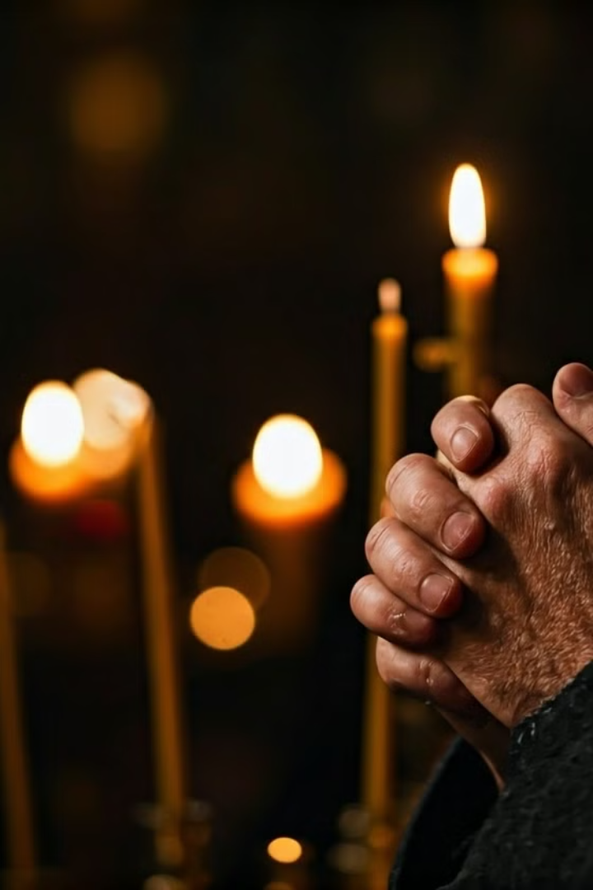
Урок №22
Причастие
02.12.24

Slide 2
Что такое причастие?
Причастием называют таинство, подтверждающее, что человек - часть церкви.
Во время причастия люди вкушают хлеб и вино.
Хлеб и вино являются священными дарами Христа.

Slide 3
Почему именно хлеб и вино?
Христос взял хлеб, разломил его и дал апостолам со словами: «Возьмите, ешьте, это Моё Тело». Затем взял чашу с вином и подал им: «Пейте из неё все, это Моя Кровь». После того как Апостолы приняли от Учителя Его Тело и Кровь, Христос сказал им: «Совершайте это в память обо Мне».

Slide 4
Евхаристия и Литургия
Почтите текст учебника, и дайте определение новым понятиям.
Евхаристия - это…
Литургия - это…

Slide 5
Евхаристия и Литургия
Почтите текст учебника, и дайте определение новым понятиям.
Евхаристия - это название таинства причастия.
Литургия - это…

Slide 6
Евхаристия и Литургия
Почтите текст учебника, и дайте определение новым понятиям.
Евхаристия - это название таинства причастия.
Литургия - это богослужение, на котором совершается таинство причастия.

Slide 7
Как отблагодарить Бога
Лучший способ отблагодарить Бога - это принять Его дар: Тело и Кровь Христовы из Святой Евхаристической чаши

Slide 8
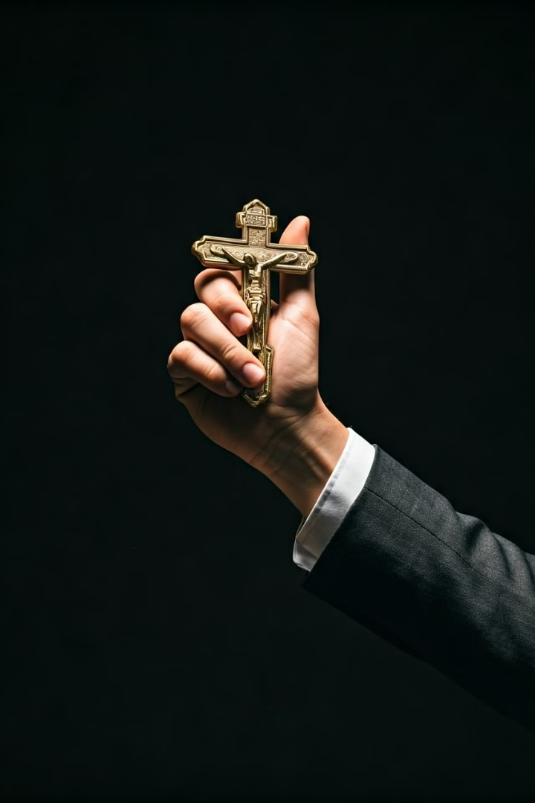
Подведём итоги
Христиане по всему миру совершают таинство причастия. По молитве верующих хлеб становиться больше, чем просто хлеб, а вино, становиться больше, чем просто вино.
02.12.24

